Slide 1
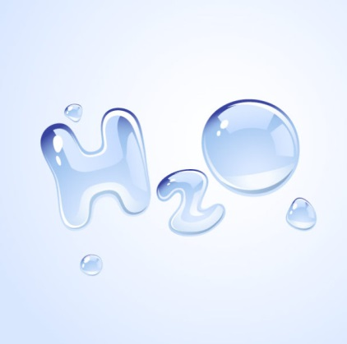

Bolehkah Saya Memusingkan Bekas Tanpa Menumpahkan Air?
Air
Bahan-bahan:
Air
Botol berleher
Jaring atau fabrik berlubang
Gelang Getah
Kad yang ditutupi dengan kertas lutsinar atau dimasukkan ke dalam beg plastik.
Persediaan persembahan:
1. Isikan botol dengan air.
2. Letakkan jaring atau fabrik berlubang di mulut botol. Ikat dengan gelang getah.
3. Letakkan kad di mulut botol.
4. Terbalikkan botol (yang berisi air), pastikan kad masih berada di mulut botol.
5. Alihkan kad secara perlahan.
6. Air diperhatikan tidak tumpah.

Slide 2
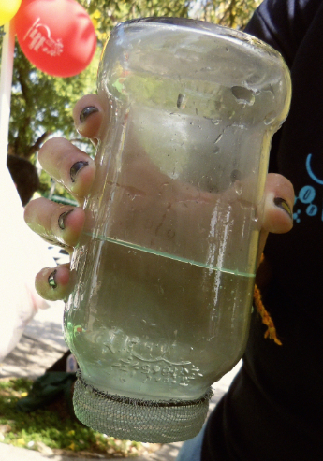
Bolehkah Saya Memusingkan Bekas Tanpa Menumpahkan Air?
Air
Perbincangan pelajar:
Bolehkan saintis membuat keajaiban? Apakah yang sebenarnya terjadi? Kenapakah air tidak tumpah?
Gambar oleh Kelen Fureigh, Puerto Rico, 2014

